Slide 1
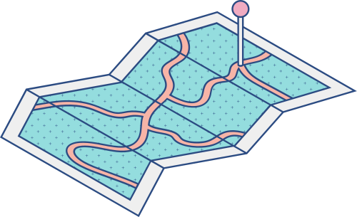





Cây nhị phân tìm kiếm
- Nhóm 2 -

Slide 2
Mục lục
1
2
3
4
5
Duyệt cây nhị phân tìm kiếm
Cây nhị phân tìm kiếm
Cài đặt cây nhị phân tìm kiếm trong máy tính
Các phép biến đổi và xử lí cây nhị phân tìm kiếm
Thực hiện duyệt và xử lí cây nhị phân bằng code

Slide 3
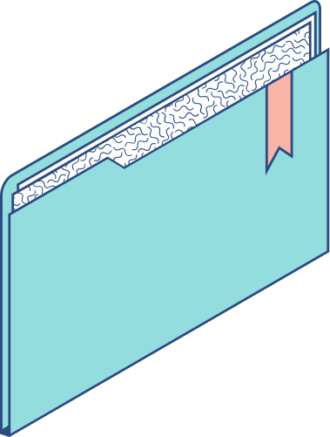
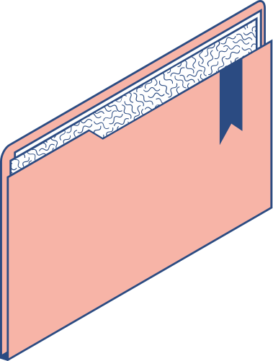
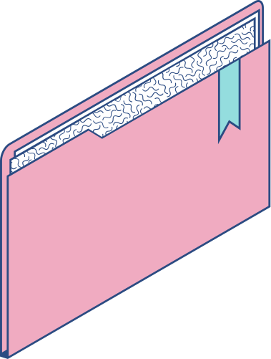
Cây nhị phân tìm kiếm
Cây nhị phân tìm kiếm (BST) là một cấu trúc dữ liệu cây nhị phân, dùng để lưu trữ và tìm kiếm dữ liệu hiệu quả.
Tính chất của BST:
1. Mỗi nút chứa một khóa (key) có thể so sánh được.
2. Không có hai nút nào có cùng khóa.
3. Với mỗi nút:
-Dữ liệu nút con bên trái nhỏ hơn dữ liệu nút cha.
-Dữ liệu nút con bên phải lớn hơn dữ liệu nút cha.

Slide 4

1.1. Đặc điểm của cây nhị phân tìm kiếm :
Một phần tử trong cây BST thường là duy nhất ( không trùng lặp ) .
Duyệt cây theo thứ tự trung vị ( trái-node-phải ) sẽ cho ra một dãy số tăng dần

Slide 5

1.2. Cấu trúc khai báo trong C++:
1.2.1, Khai báo node:
struct Node {
int data; // dữ liệu của node
Node* left; // con trỏ trái
Node* right; // con trỏ phải
Node(int value) {
data = value;
left = right = nullptr;
}
};

Slide 6
1.2. Cấu trúc khai báo trong C++:
1.2.2, Khai báo cây ( gốc ) :
struct BST
{ Node* root;
BST()
{ root = nullptr; }
};

Slide 7

1.4 Ứng dụng của cây nhị phân tìm kiếm
Tìm kiếm, sắp xếp dữ liệu.
Cài đặt từ điển, compiler, hệ thống tìm kiếm.
Quản lý cơ sở dữ liệu (chỉ mục index).
Quản lý bộ nhớ, tiến trình trong HĐH.
Tra cứu địa chỉ IP trong mạng máy tính.
AI (lưu trữ trạng thái trò chơi).
Một số thuật toán nén (Huffman tree liên quan đến ý tưởng cây).

Slide 8
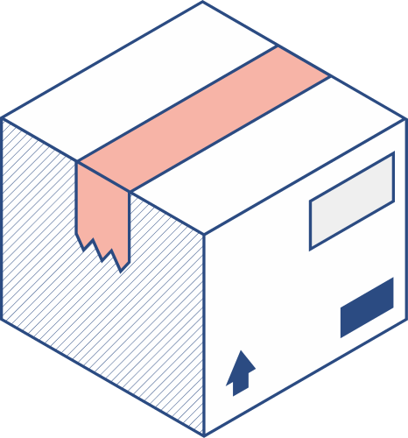


1.5 Ưu và nhược điểm của cây nhị phân
Nhược điểm
Ưu điểm
Hiệu suất phụ thuộc vào độ cân bằng của cây.
Khó cài đặt hơn so với mảng và danh sách liên kết.
Không thuận tiện khi cần truy cập ngẫu nhiên.
Tiêu tốn bộ nhớ hơn mảng.
Tìm kiếm hiệu quả .
Chèn và xóa dữ liệu nhanh.
Duyệt theo thứ tự dễ dàng.
Cấu trúc linh hoạt.

Slide 9
2. Cài đặt cây nhị phân tìm kiếm
Về nguyên tác, cài đặt cây nhị phân tìm kiếm cũng giống như cài đặt cây nhị phân
Khai báo cấu trúc nút cho cây BST
struct BSTNode
{ int du_lieu;
BSTNode* Lchild; //Lchild là con trỏ trỏ sang trái
BSTNode* Rchild; //Rchild là con trỏ trỏ sang phải
};

Slide 10
2.1. Tạo node cho BST:
BSTNode* TaoNode(int du_lieu)
{
BSTNode* p = new BSTNode ; //khai báo con trỏ p có kiểu BSTNode = cấp bộ nhớ cho 1 BSTNode mới
p->du_lieu = du_lieu;
p->Lchild = p->Rchild = NULL; //các con trỏ trái, phải chưa trỏ đi đâu cả
return p;
}

Slide 11


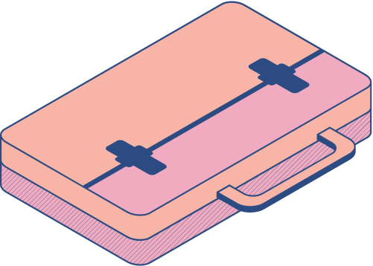
3. DUYỆT CÂY NHỊ PHÂN TÌM KIẾM
Bắt đầu từ gốc của cây nhị phân, có ba bước chính có thể được thực hiện và thứ tự thực hiện chúng xác định kiểu duyệt. Các bước sau là:
+) Thực hiện một hành động trên nút hiện tại (được gọi là “visiting (ghé thăm)” node và được ký hiệu là “D”).
+) Đi qua node con bên trái (được ký hiệu bằng “L”).
+) Đi qua node con bên phải (được ký hiệu là “R ”).

Slide 12

Dựa trên định nghĩa trên, có 6 khả năng
+) LDR: Xử lý cây con bên trái ⟶ dữ liệu nút hiện tại ⟶ xử lý cây con bên phải.
+) LRD: Xử lý cây con bên trái ⟶ cây con bên phải ⟶ xử lý dữ liệu nút hiện tại.
+) DLR: Xử lý dữ liệu nút hiện tại ⟶ cây con bên trái ⟶ xử lý cây con bên phải.
+) DRL: Xử lý dữ liệu nút hiện tại ⟶ cây con bên phải ⟶ xử lý cây con bên trái.
+) RDL: Xử lý cây con bên phải ⟶ dữ liệu nút hiện tại ⟶ xử lý cây con bên trái.
+) RLD: Xử lý cây con bên phải ⟶ cây con bên trái ⟶ xử lý dữ liệu nút hiện tại.

Slide 13


*Lưu ý quan trọng:
Vị trí tương đối của L so với R( L bên trái D hay bên phải D, hoặc L nằm bên phải D hay R nằm bên phải D) là không quan trọng. Chỉ quan trọng thứ tự của D, L, R.
=> Tổng số 6 khả năng được giảm xuống còn 3 kiểu cơ bản:
1. Preorder (DLR) Traversal
2. Inorder (LDR) Traversal
3. Postorder (LRD) Traversal

Slide 14
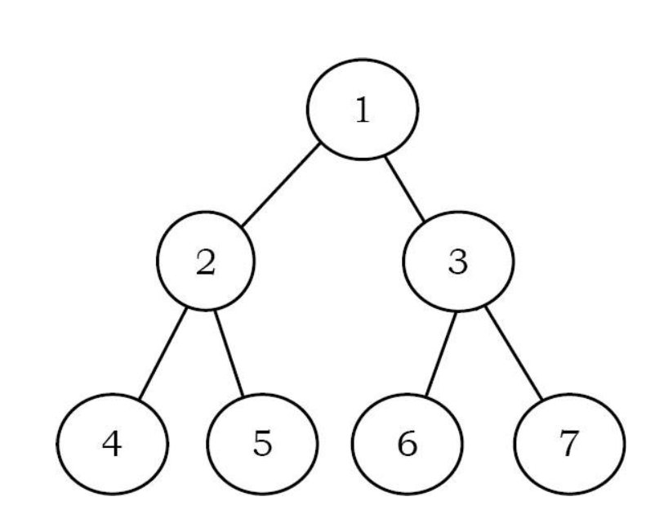
Ngoài ra, có một phương pháp duyệt khác không phụ thuộc vào các đơn đặt hàng ở trên và đó là:
+) Level Order Traversal (Duyệt theo cấp độ):
Phương pháp này được lấy cảm hứng từ Breadth First Traversal (BFS của các thuật toán Đồ thị).

Slide 15
3.1) PreOrder Traversal (Duyệt tiền thứ tự)
Nguyên tắc: Mỗi nút được xử lý trước (tiền) khi xử lý các cây con của nó.
Thứ tự xử lý
1. D (Data/ Nút gốc): Xử lý nút hiện tại (nút gốc của cây con đang xét)
2. L (Left/ Cây con trái): Duyệt đệ quy cây con bên trái theo PreOder
3. R (Right/ Cây con phải): Duyệt đệ quy cây con bên phải theo PreOder
Thường dùng khi cần xử lý nút gốc trước các con của nó (ví dụ như tạo bản sao của cây)
Việc quản lý thông tin quay lại cây con phải thường dùng cấu trúc LIFO (Stack)

Slide 16

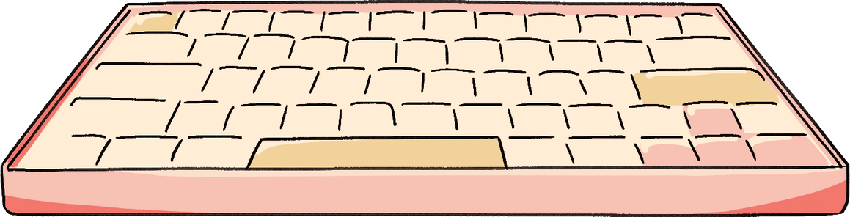
void DuyetNLR(TREE t) //Duyet theo cach DLR
{
if (t != NULL){
cout << t->data << " ";
DuyetNLR(t->Trai);
DuyetNLR(t->Phai);
}
}

Slide 17

3.3 PostOrder Traversal (Duyệt Hậu Thứ Tự)
Nguyên tắc: Mỗi nút được xử lý sau (hậu) khi xử lý tất cả các cây con của nó
Thứ tự xử lý (LRD):
1. L (Left/Cây con trái): Duyệt đệ quy cây con bên trái theo PostOrder.
2. R (Right/Cây con phải): Duyệt đệ quy cây con bên phải theo PostOrder.
3. D (Data/Nút gốc): Xử lý nút hiện tại (nút gốc của cây con đang xét).
Thường dùng để giải phóng bộ nhớ của cây, tính toán biểu thức).

Slide 18
void DuyetLRN(TREE t) //Duyet theo cach LRN
{
if (t != NULL)
{
DuyetLRN(t->Trai);
DuyetLRN(t->Phai);
cout << t->data << " ";
}
}

Slide 19

3.4 InOrder Traversal (Duyệt Trung Thứ Tự)
Nguyên tắc: Mỗi nút được xử lý giữa (trung) cây con trái và cây con phải của nó.
Thứ tự xử lý (LDR):
1. L (Left/Cây con trái): Duyệt đệ quy cây con bên trái theo InOrder.
2. D (Data/Nút gốc): Xử lý nút hiện tại (nút gốc của cây con đang xét).
3. R (Right/Cây con phải): Duyệt đệ quy cây con bên phải theo InOrder.
Thường dùng để lấy ra danh sách các phần tử đã sắp xếp từ BST hoặc để kiểm tra xem một cây có phải là BST hợp lệ không

Slide 20
void DuyetLNR(TREE t) //Duyet theo cach LNR
{
if (t != NULL)
{
DuyetLNR(t->Trai);
cout << t->data << " ";
DuyetLNR(t->Phai);
}
}

Slide 21
4. Các phép biến đổi và xử lý BST

Slide 22
4.1.Phép chèn:
Mục đích: thêm một phần tử mới vào BST, nhưng vẫn phải đảm bảo tính chất BST.
Ý tưởng thuật toán:
1. Bắt đầu từ gốc.
2. So sánh giá trị cần chèn với nút hiện tại:
Nếu nhỏ hơn → đi sang cây con trái.
Nếu lớn hơn → đi sang cây con phải.
3. Khi gặp vị trí null gán nút mới tại đó.

Slide 23
Các bước chèn nút
TaoNode(): tạo một nút mới chứa dữ liệu.
TimVitriChen(): duyệt từ gốc để xác định vị trí thích hợp.
ChenNode(): sử dụng hai hàm trên để thực hiện việc chèn.
Code:
void ChenNode(BSTNode* &GOC, int du_lieu) // Chèn node
{ BSTNode* p = TaoNode(du_lieu); //Tạo node mới với dữ liệu đã cho
if (GOC == NULL)
{ GOC = p ; return; }
else
{ BSTNode* f = TimVitriChen(GOC, du_lieu); // tìm vị trí f để chèn nút p vào trái||phải
if (f != NULL)
{ if (f->du_lieu > du_lieu)
{f->Lchild = p; } // chèn p vào bên trái f
else
{ f->Rchild = p; } //chèn p vào bên phải f
} } }

Slide 24

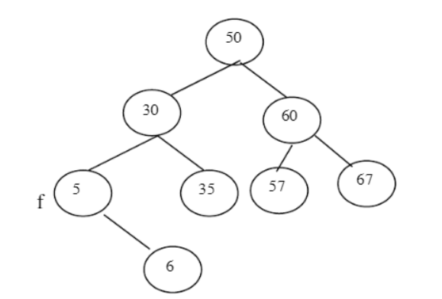
4.2. Tạo cây BST:
Mục đích: xây dựng cây BST từ một tập dữ liệu cho trước (mảng, danh sách).
Để tạo cây, ta cần tạo một nút để nhận dữ liệu bằng hàm TaoNode(int du_lieu), sau đó tìm vị trí nút cần chèn và chèn nút.
Hàm tạo cây
void TaoCay(BSTNode* &GOC, int a[], int n)
{
for(int i = 0; i < n; i++)
{
ChenNode(GOC, a[i]);
}
}

Slide 25
4.3.Đếm số nút trong cây
Mục đích: xác định số phần tử hiện có trong cây.
Để đếm số nút trong cây, phải đi từ gốc => Chuyển hướng lên cây con trái => Chuyển hướng lên cây con phải
1. //Chuyển hướng lên cây con trái
BSTNode* Lchild(BSTNode* GOC)
{ if(GOC!=NULL) return GOC->Lchild;
else return NULL;
}
3. //Hàm đếm số nút
int DemNode(BSTNode* GOC) //Đếm số nút trong cây
{ if(GOC==NULL) return 0;
else return (1+DemNode(Lchild(GOC))+ DemNode(Rchild(GOC)));
}
2. //Chuyển hướng đến cây con phải
BSTNode* Rchild(BSTNode* GOC)
{ if(GOC!=NULL) return GOC->Rchild;
else return NULL;
}

Slide 26
4.4.Tìm kiếm(Search)
Mục đích: Tìm một giá trị trong BST
Thuật toán tìm nút như sau:
➢ Nếu Node hiện tại có giá trị = giá trị cần tìm, trả về true và kết thúc.
➢ Nếu Node hiện tại có giá trị > giá trị cần tìm, gọi đệ quy tìm ở cây con bên trái.
➢ Nếu Node hiện tại có giá trị < giá trị cần tìm, gọi đệ quy tìm ở cây con bên phải
➢ Nếu tìm đến hết cây(Node đó = NULL) mà không tìm thấy, trả về false, thông báo “không tìm thấy” và kết thúc..

Slide 27
Hàm tìm kiếm:
BSTNode* TimNode(BSTNode* GOC, int du_lieu)
//tìm theo dữ liệu đã cho
{ if(GOC == NULL)
{ return NULL;}
if (GOC->du_lieu == du_lieu)
{ cout<<" Da tim thay nut "<<GOC >du_lieu<<"\n";
return GOC;}
if (GOC->du_lieu > du_lieu)
{ TimNode(GOC->Lchild, du_lieu); }
else { TimNode(GOC->Rchild, du_lieu); }
}

Slide 28
4.5.Xóa nút (Delete)
Mục đích: loại bỏ một nút khỏi cây mà vẫn giữ đúng tính chất BST.
3 trường hợp:
Nút cần xóa là nút lá: xóa trực tiếp.
Nếu nó có 1 nút con thì thay nó bằng nút con rồi xóa nút con
Nếu nút cần xóa có 2 nút con thì :
Tìm nút thay thế (Successor: nhỏ nhất bên phải hoặc Predecessor: lớn nhất bên trái).
Sao chép giá trị từ nút thay thế vào nút cần xóa.
Gọi đệ quy Xóa nút nút thay thế

Slide 29
4.6.Quay cây
- Mục đích: khắc phục tình trạng mất cân bằng trong cây.
- Các loại quay:
+ Quay phải đơn (Right Rotation): dùng khi cây bị lệch trái.
+ Quay trái đơn (Left Rotation): dùng khi cây bị lệch phải.
+ Quay kép trái-phải (Left-Right Rotation): trường hợp zigzag.
+ Quay kép phải-trái (Right-Left Rotation): trường hợp zigzag ngược.
- Độ phức tạp: O(1).
- Ứng dụng: trong cây AVL, cây đỏ-đen.

Slide 30
4.7.Các phép bổ sung
- Tính độ cao (Height): chiều dài đường đi dài nhất từ gốc đến lá.
- Kiểm tra BST hợp lệ: dùng khoảng [min, max] để đảm bảo mọi nút thỏa điều kiện.
- Tìm giá trị nhỏ nhất (Min): đi hết nhánh trái.
- Tìm giá trị lớn nhất (Max): đi hết nhánh phải.
- Successor: nút kế tiếp (nhỏ nhất trong cây con phải).
- Predecessor: nút trước đó (lớn nhất trong cây con trái).
- Độ phức tạp: O(h).

Slide 31
4.8.Một số các phép khác
- Cân bằng cây:
+ Duyệt InOrder để có danh sách tăng dần → xây lại cây cân bằng.
+ Hoặc dùng cấu trúc AVL/Red-Black để tự cân bằng khi chèn/xóa.
- Phản chiếu cây (Mirror): đổi cây con trái ↔ cây con phải.
- Tìm đường đi từ gốc đến một nút: lưu lại các nút đi qua khi tìm kiếm.
- Tìm LCA (Lowest Common Ancestor): tổ tiên chung thấp nhất của hai nút.
- Ứng dụng trong bài toán mạng, quản lý dữ liệu phân cấp.
=> BST là một trong những cấu trúc dữ liệu quan trọng nhất trong khoa học máy tính, vừa đơn giản, vừa mạnh mẽ, áp dụng rộng rãi trong các hệ thống lớn.

Slide 32
Bạn có câu hỏi nào không?
Hãy gửi cho chúng tôi! Hy vọng bạn đã học được thêm điều mới mẻ.

